Slide 1
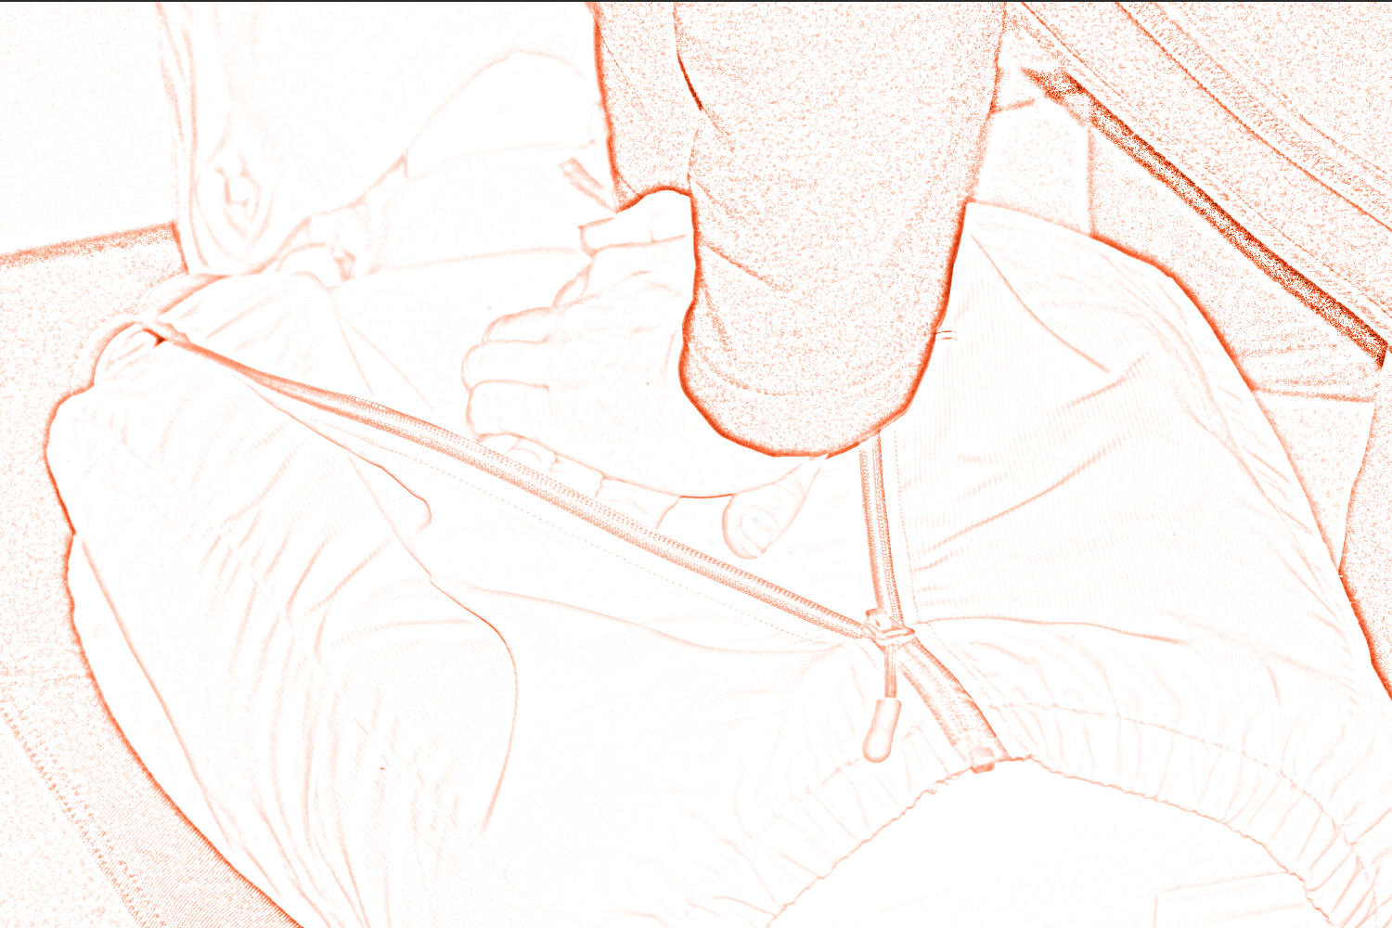
Førstehjælp
Ved uheld på vandet

Slide 2
Hvordan giver et ro-hold livgivende førstehjælp til en ro-makker, der har fået hjertestop ude i en ro-båd eller kajak?
Workshoppen arrangeres af klubben selv.
Alle medlemmer kan deltage - og give indspark.
Kursister fra førstehjælpskurserne viser teknikkerne de fik undervisning i på kurserne.
Formålet med workshoppen er øget kendskab til klubbens sikkerhedsprocedurer og øget evne til handling i forbindelse med ulykker og sygdom undervejs på roture.

Slide 3
Anbefalinger til workshoppen
Vi anbefaler en workshop på 4 timer
Husk at workshoppen skal afholdes med sikkerheden i højsædet:
Beskyttet farvand
Ekstra mandskab
Korrekt påklædning i forhold til vejr & vandtemperatur

Slide 4
Indhold på workshoppen
Sund fornuft og god turplanlægning
Tegn på ildebefindende
Indpakning
Hvordan man hjælper tilskadekomne bedst
Hvilket udstyr skal man have med på ture i
Hvilke muligheder er der i vores lokalområde

Slide 5
Spørgsmål man kan stille / måder at arbejde på
Har de tænkt over at have vandbeskyttelse til deres mobiltelefoner?
Andre signaleringsmuligheder
Beklædning
Har de indarbejdet procedurer for gennemgang af rute/kort og opsamlingspunkter til evt. ambulance eller helikopterlandepladser langs ruten?
Opbevarer de deres redningsudstyr vandtæt?
Er udstyret let tilgængeligt og hvem gennemser det inden afgang?
Har de tænkt over, om der er redningsudstyr nok til mere end én tilskadekommen?
Har de en line med til opsamling eller bugsering?
Tænker de over at fortælle eller spørge efter relevante sygdomme såsom diabetes eller relevant skade?
Har de sukker/honning og en flaske vand med, til lavt blodsukker efter anstrengelse?
Gennemgang af relevante APPS, åbne dem op og tale om dem.
Hvis HLR påbegyndes, hvordan får de så personen videre i ambulance eller
lægehelikopter?
Øve at det er forskellige roller i gruppen der bliver syge.

Slide 6
Andre gode råd ved uheld
Forsøg at skabe overblik over situationen.
Undgå at gruppen splittes (lad f.eks. de passive danne flåde)
Forsøg så vidt muligt at få alle til at være i eller på en robåd/kano/kajak.
Forlad ikke umiddelbart jeres både – med mindre I er meget tæt på land.
Vurder om situationen kan løses ved egen hjælp?
Hvis situationen kan løses, så gør det nødvendige og søg mod land hurtigst muligt.
Benyt medbragte ressourcer.
Kan situationen ikke løses ved egen hjælp, så forsøg at få hjælp fra evt. andre både i området (benyt de forskellige signalredskaber som er medbragt)
Alarmering af SOK1 (VHF eller mobiltelefon) eller alarmcentral (mobiltelefon)

Slide 7
Tag hensyn til både og materiel
- og samarbejd med andre lokale klubber & bestyrelsen.

